Slide 1
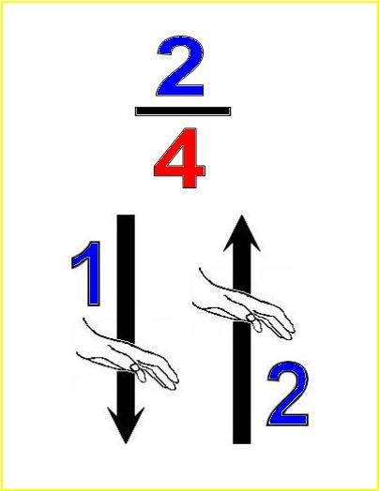
Музичка култура
4. разред

Slide 2
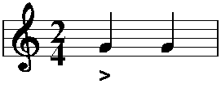
Двочетвртински такт
Овако означавамо двочетвртински такт.
Двије јединице бројања (Бројимо на два).
Јединица бројања је четвртина.

Slide 3
ТАКТ И ТАКТНА ЦРТИЦА
ТАКТ је мала музичка цјелина исписана у нотном тексту.
Тактови се раздвајају усправном цртом која се назива
ТАКТИЦА или ТАКТНА ЦРТИЦА.

Slide 4
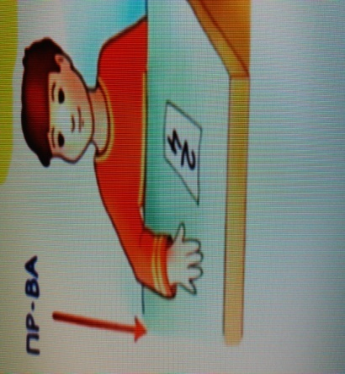
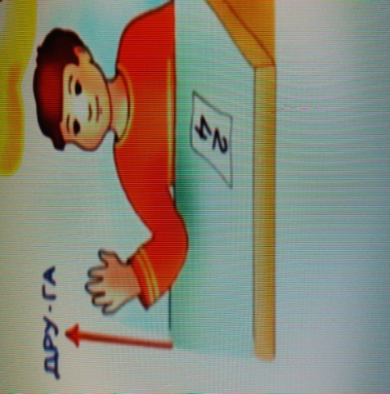
Тактирање на два
Ритам пјесме можемо изводити на два начина: бројањем и тактирањем.
Тактирање у двочетвртинском такту врши се покретом руке
према доље уз изговарање ријечи ПРВА и подизањем руке
ка горе уз изговарање ријечи ДРУГА, односно
њихових слогова ПР - ВА, ДРУ - ГА.

Slide 5
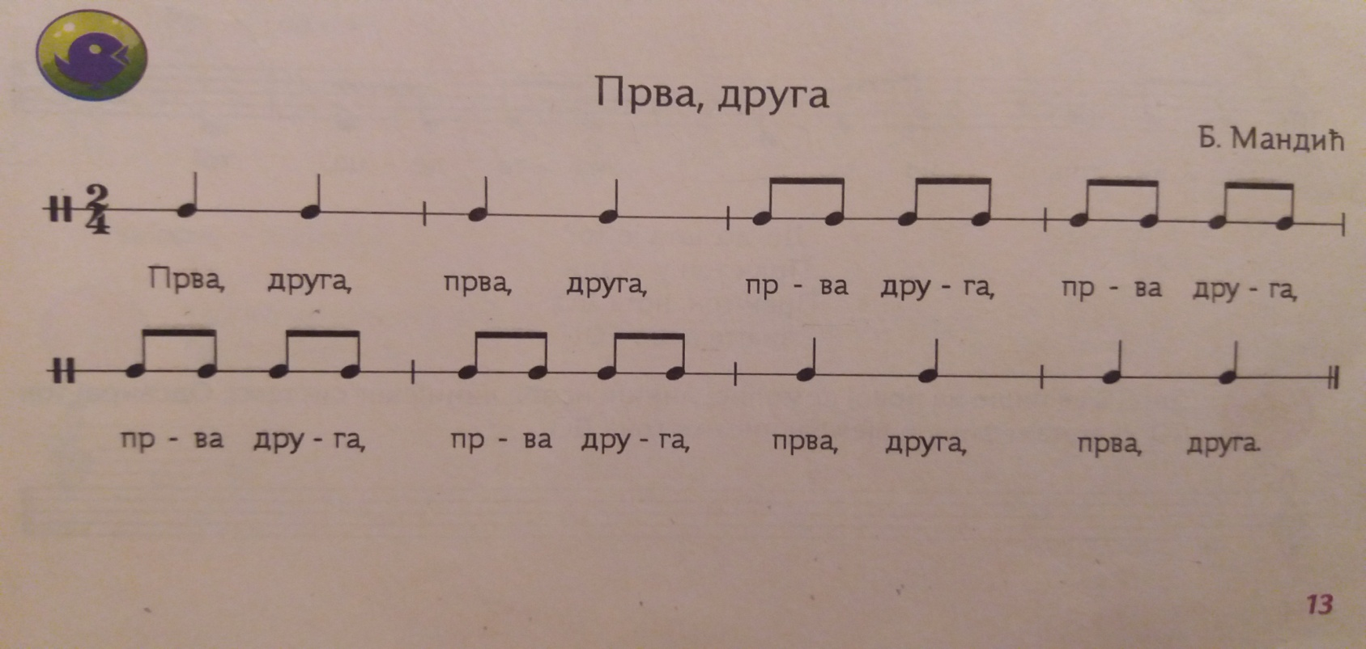
Тактирање у двочетвртинском такту

Slide 6
Задаци за самосталан рад:
1. „Прва, друга” изведите уз тактирање.
2. Код куће слушајте пјесму „Новогодишња пјесма” која се налази на вашем цд-у за 4. разред под редним бројем 23.
Oстаните ми здрави, ведри и насмијани!

